Slide 1
آموزش نرم افزار GAMS
به نام خدا
رضا احمدی ملکوت
آیدی روبیکا:Rezaahmadi_ie
گیت هاب: https://github.com/RezaAhmadi1102/Gams02

Slide 2
Gams.com

Slide 3

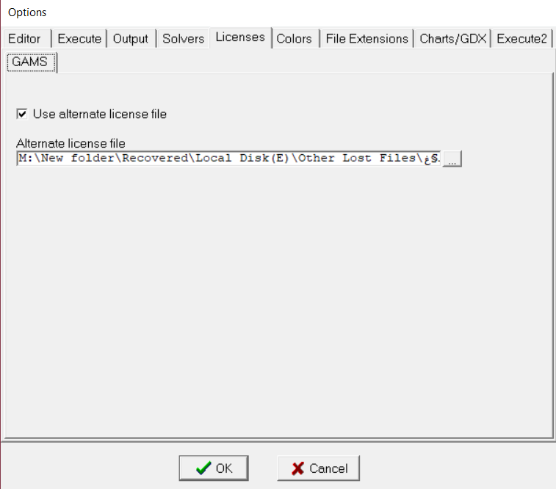
Licensing
1
3
4
2
5

Slide 4
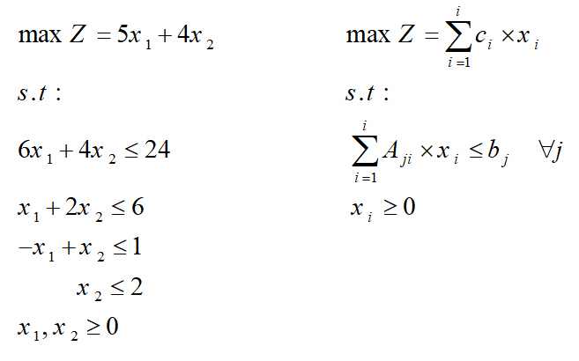
فرم پارامتری مدل

Slide 5
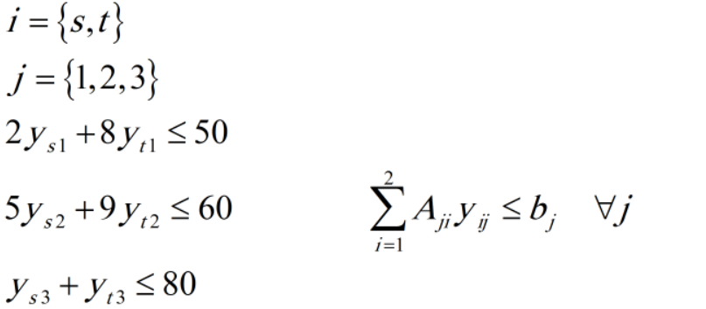
فرم پارامتری مدل

Slide 6

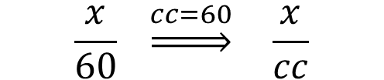
فرم پارامتری مدل
در فرم پارامتری مدل عدد (اسکالر) وجود ندارد.
در فرم پارامتریک باید وضعیت تمامی اندیسها مشخص باشد.
$$\frac{x}{60} \underset{⇒}{cc=60} \frac{x}{cc}$$
$$\sum_{i=1}^{n}{x_{ij}≤} b_{k} ∀ j,k$$

Slide 7
LP, MIPتفاوت
پیوسته بودن متغییرها

Slide 8

NLP, MINLPتفاوت
پیوسته بودن متغییرها
به توان رسیدن متغییرها ${x_{1}}^{2}$
ضرب متغییرها ${\ln\left(e^{x_{1}}\right)×x_{2} ,x}_{1}x_{2}$
تقسیم متغییرها $\frac{x_{1}}{x_{2}}$
قدر مطلق و... $\left|x_{1}\right|$

Slide 9
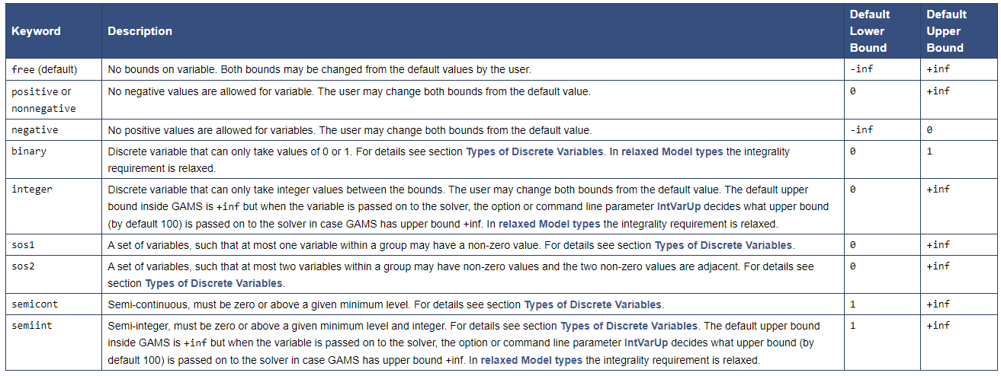
Variables

Slide 10
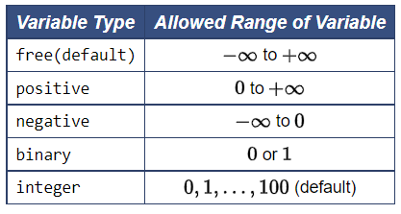
Variable Types

Slide 11
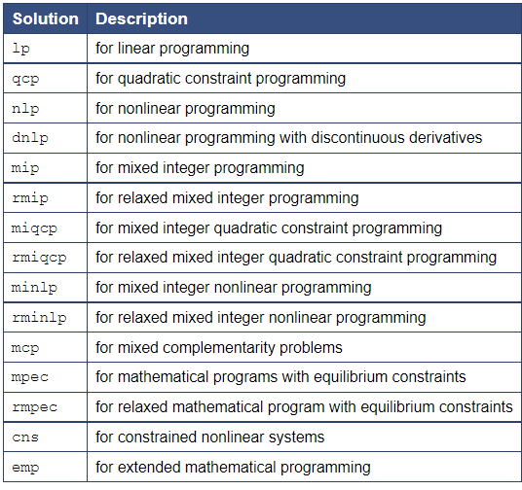
Solve Statements

Slide 12







Slide 13
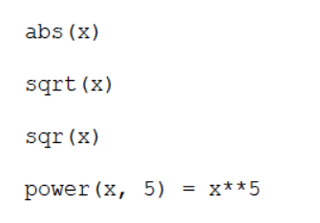
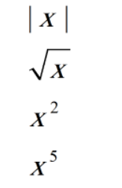


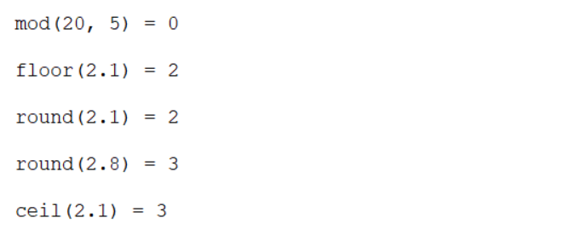

Slide 14













Min($x_{ij})→smin\left(\left(i,j\right), x\left(i,j\right)\right)$
sin / cos $→$ رادیان
$≥$ $→$ =g=
$≤$ $→$ =l=
$=$ $→$ =e=
$≠$ $→$ = ne =

Slide 15
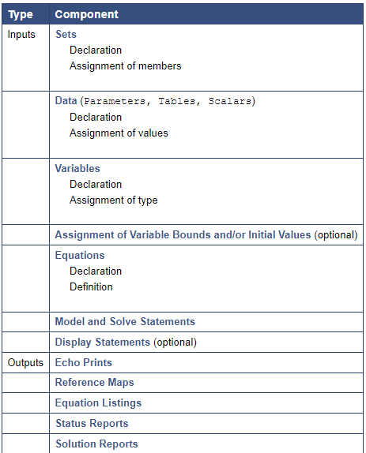
Structure of a GAMS Model

Slide 16


تمرین1:
Max Z = ${5y}_{s1}+{9y}_{s2}$+ ${ 2y}_{s3}$ ${+ y}_{t2}$ + ${3y}_{t3}$
Max Z = $\sum_{i=1}^{2}{\sum_{j=1}^{3}{{c_{ij}y}_{ij}}}$

Slide 17


تمرین2:
Max Z = 5 $\left|x_{1}\right|+4\left|x_{2}\right|$
Max Z = $\sum_{i=1}^{2}{c_{i}\left|x_{i}\right|}$

Slide 18
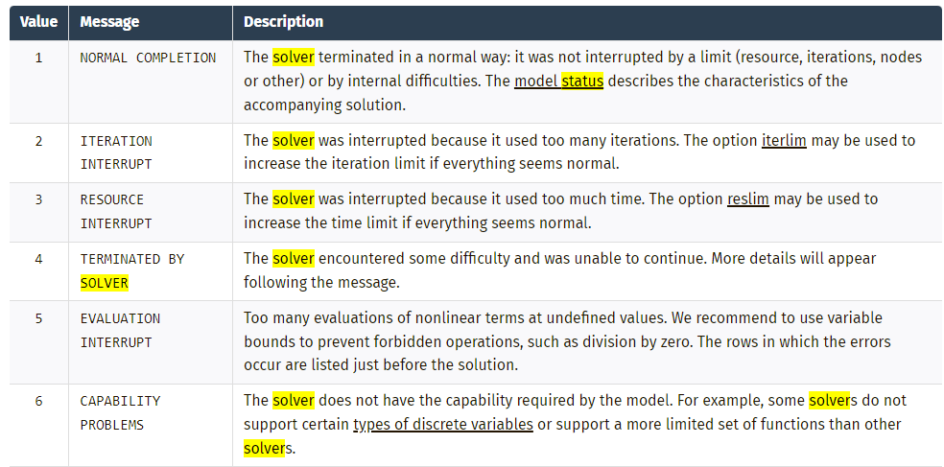
SOLVER STATUS

Slide 19
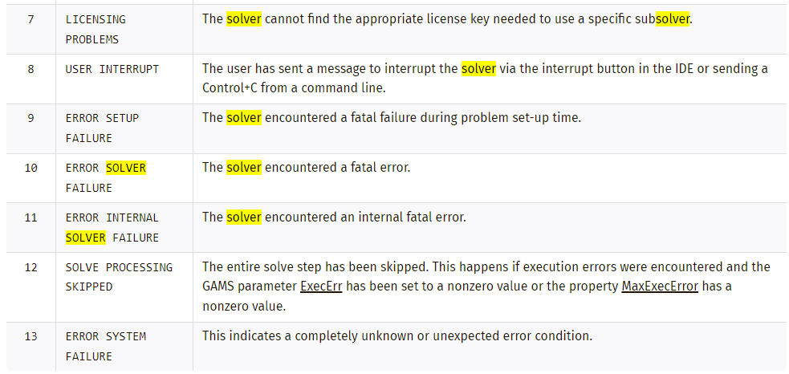
SOLVER STATUS

Slide 20
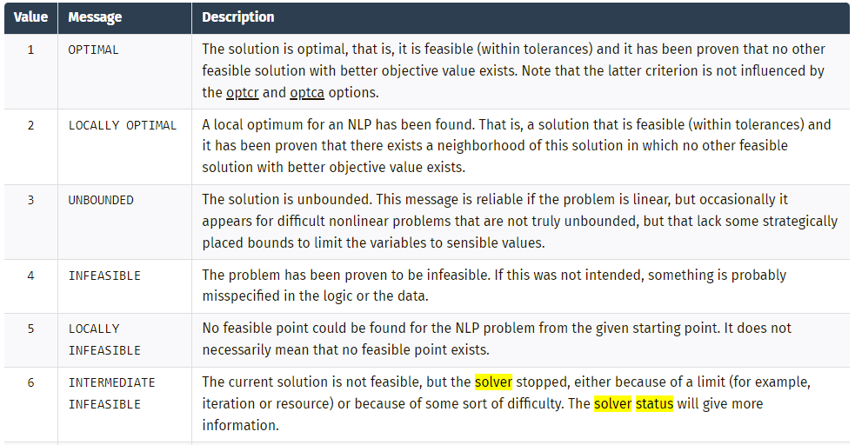
MODEL STATUS

Slide 21
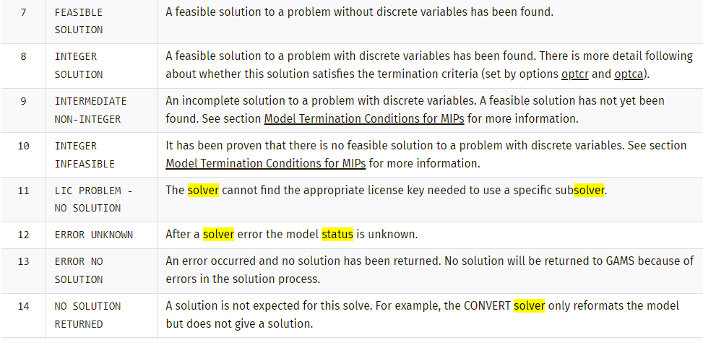
MODEL STATUS

Slide 22
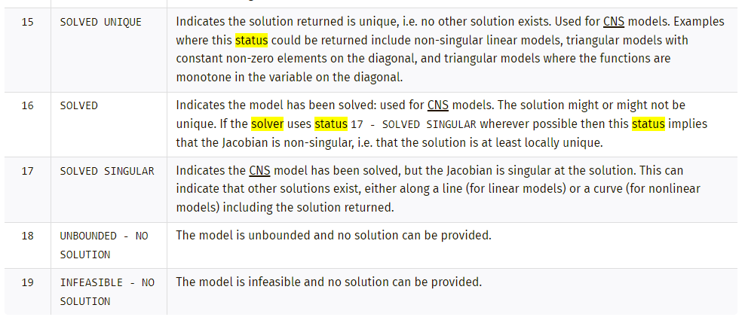
MODEL STATUS

Slide 23
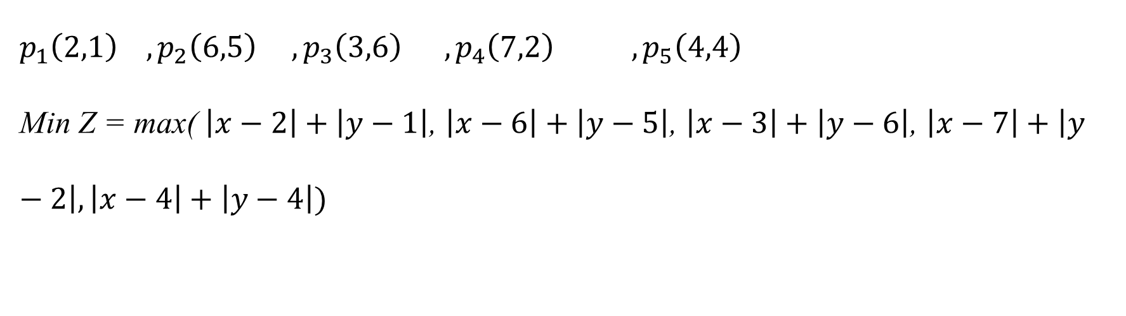
مسائل مکانیابی مرکز(cp)
پنج منطقه جمعیتی در مکان های زیر استقرار دارند قرار است یک واحد آتش نشانی این 5 منطقه را پوشش دهد. به فرض اینکه فاصله به صورت پله ای در نظر گرفته شود، مکان استقرار این واحد آتش نشانی کدام است فرض کنید هر 5 نقطه جمعیتی از اهمیت یکسانی برخوردار هستند(دکتری 95).
$$p_{1}\left(2,1\right) ,p_{2}\left(6,5\right) ,p_{3}\left(3,6\right) ,p_{4}\left(7,2\right) ,p_{5}\left(4,4\right)$$
Min Z = max( $\left|x−2\right|+\left|y−1\right|$, $\left|x−6\right|+\left|y−5\right|$, $\left|x−3\right|+\left|y−6\right|$, $\left|x−7\right|+\left|y−2\right|,\left|x−4\right|+\left|y−4\right|)$

Slide 24
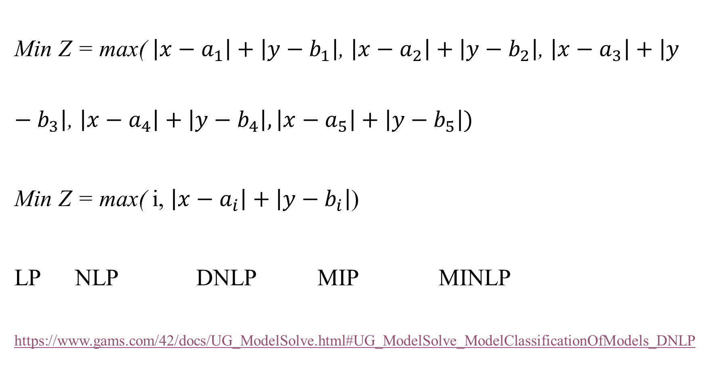
Min Z = max( $\left|x−a_{1}\right|+\left|y−b_{1}\right|$, $\left|x−a_{2}\right|+\left|y−b_{2}\right|$, $\left|x−a_{3}\right|+\left|y−b_{3}\right|$, $\left|x−a_{4}\right|+\left|y−b_{4}\right|,\left|x−a_{5}\right|+\left|y−b_{5}\right|)$
Min Z = max( i, $\left|x−a_{i}\right|+\left|y−b_{i}\right|$)
LP NLP DNLP MIP MINLP
https://www.gams.com/42/docs/UG_ModelSolve.html#UG_ModelSolve_ModelClassificationOfModels_DNLP

Slide 25
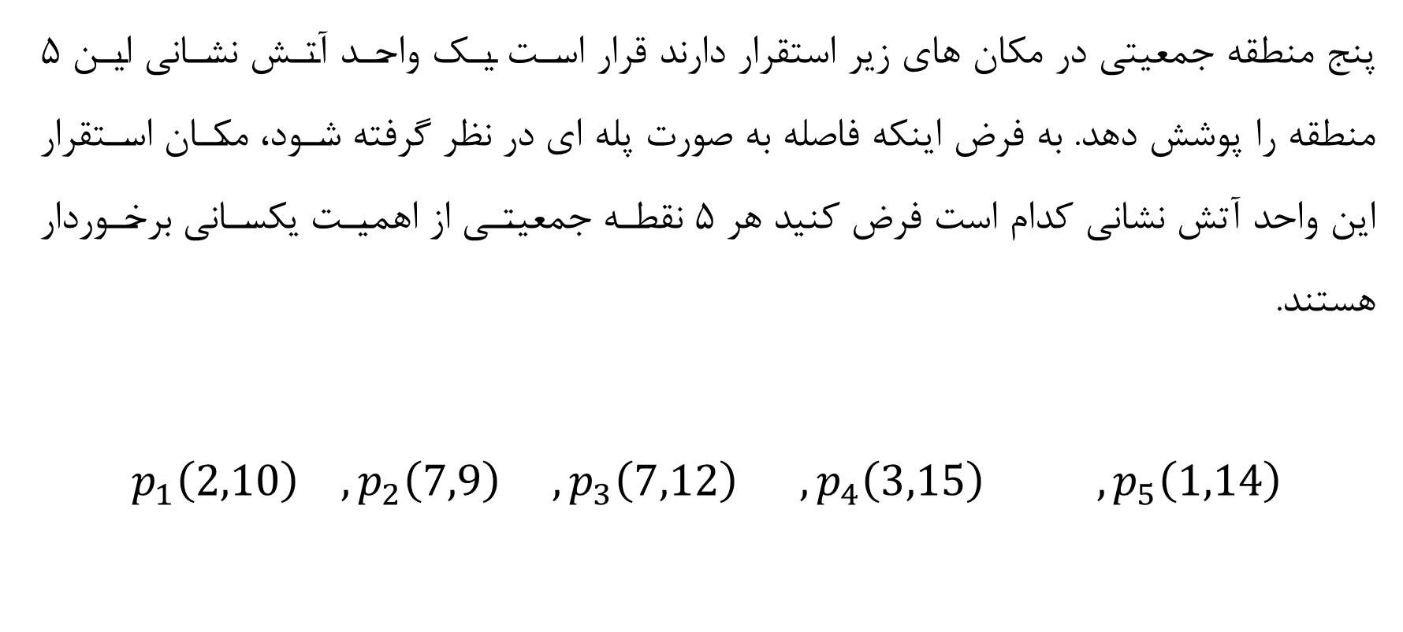
تمرین 3
پنج منطقه جمعیتی در مکان های زیر استقرار دارند قرار است یک واحد آتش نشانی این 5 منطقه را پوشش دهد. به فرض اینکه فاصله به صورت پله ای در نظر گرفته شود، مکان استقرار این واحد آتش نشانی کدام است فرض کنید هر 5 نقطه جمعیتی از اهمیت یکسانی برخوردار هستند.
$$p_{1}\left(2,10\right) ,p_{2}\left(7,9\right) ,p_{3}\left(7,12\right) ,p_{4}\left(3,15\right) ,p_{5}\left(1,14\right)$$

Slide 26
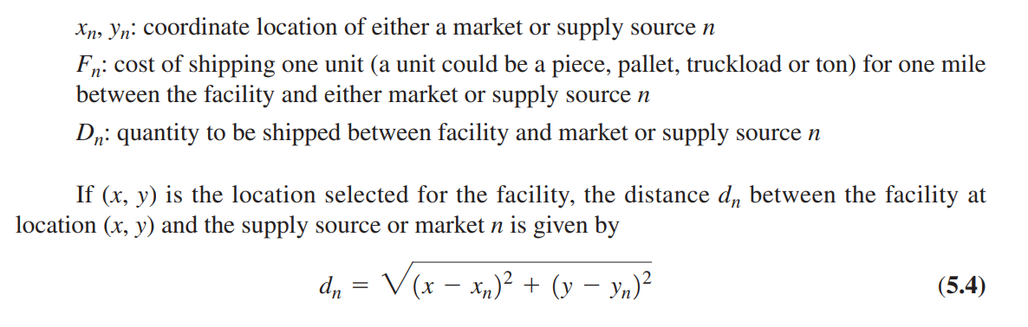
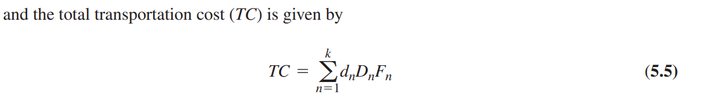
Gravity Location Models

Slide 27
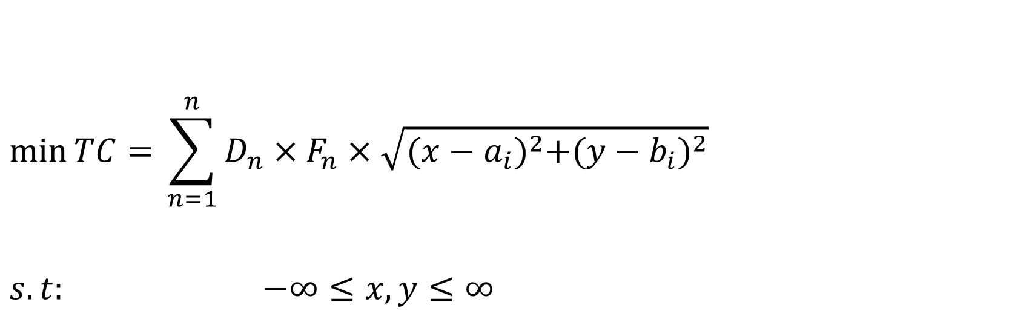
$$\min{TC= }\sum_{n=1}^{n}{D_{n}×F_{n}×\sqrt{{(x−a_{i})}^{2}+{(y−b_{i})}^{2}}}$$
$$s.t{: −∞≤x,y≤∞}$$
LP NLP DNLP QCP MIP MINLP MIQCP

Slide 28
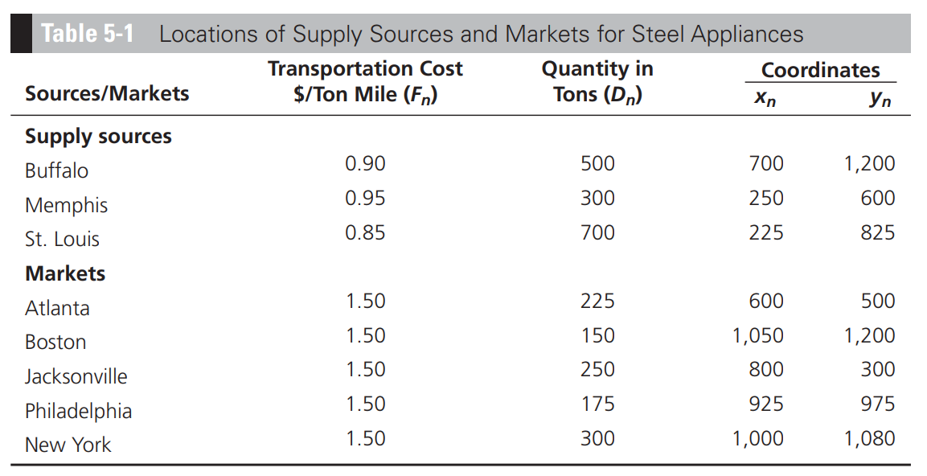

Slide 29

Special Ordered Set Of Type 1(SOS1)
مجموعه SOS1، مجموعه ای از متغییرهای (پیوسته یا گسسته) است که باید دقیقا یک متغییر در آن غیر صفر باشد.
$$\sum_{i=1}^{5}{x_{i}}= n$$
$${ x}_{1}+{ x}_{2}+{ x}_{3}+{ x}_{4}+{ x}_{5} =n$$

Slide 30

Special Ordered Set Of Type 2(SOS2)
مجموعه SOS2، مجموعه ای از متغییرها است که بیش از دو متغییر غیر صفر نمی تواند داشته باشد. دو متغییر غیر صفر در این مجموعه مرتب باید مجاور هم باشند.
$$\sum_{i=1}^{5}{x_{i}}= n$$
$${ x}_{1}+{ x}_{2}+{ x}_{3}+{ x}_{4}+{ x}_{5} =n$$

Slide 31
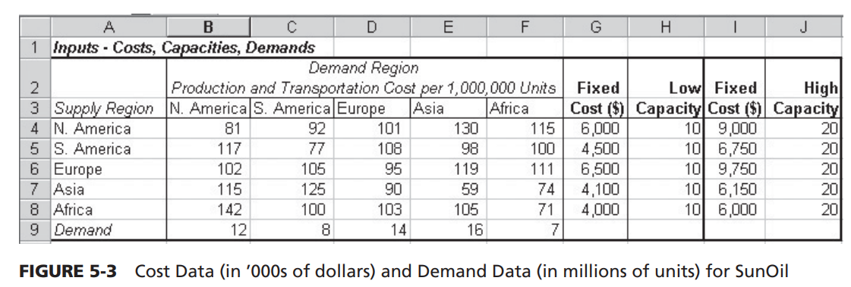
زنجیره تامین(Chopra Meindl SCM)

Slide 32
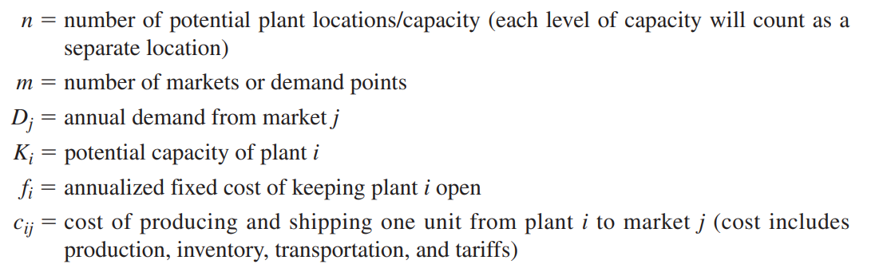
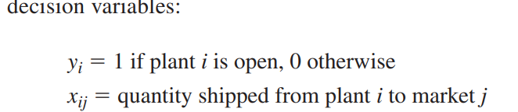

Slide 33
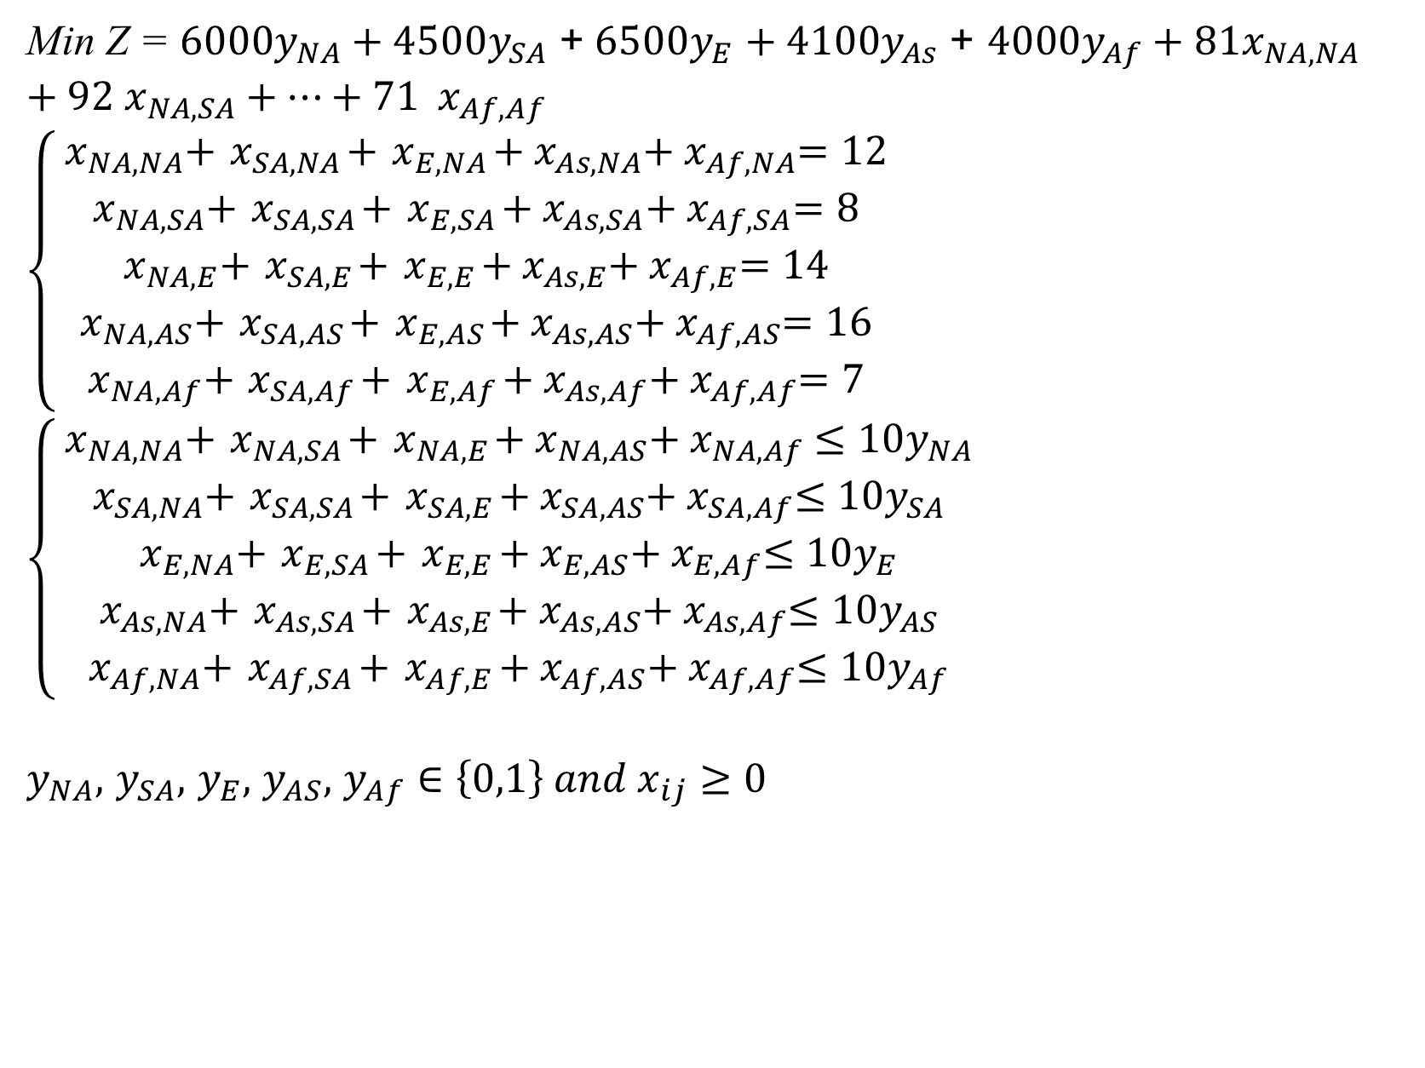
Min Z = ${6000y}_{NA}+{4500y}_{SA}$+ ${ 6500y}_{E}$ ${+ 4100y}_{As}$ + ${4000y}_{Af}+81x_{NA,NA}+92{ x}_{NA,SA}+…+71$ ${ x}_{Af,Af}$
$$\left\{\begin{aligned}{ x}_{NA,NA}+{ x}_{SA,NA}+{ x}_{E,NA}+{ x}_{As,NA}+{ x}_{Af,NA}=12 \\ { x}_{NA,SA}+{ x}_{SA,SA}+{ x}_{E,SA}+{ x}_{As,SA}+{ x}_{Af,SA}=8 \\ { x}_{NA,E}+{ x}_{SA,E}+{ x}_{E,E}+{ x}_{As,E}+{ x}_{Af,E}=14 \\ { x}_{NA,AS}+{ x}_{SA,AS}+{ x}_{E,AS}+{ x}_{As,AS}+{ x}_{Af,AS}=16 \\ { x}_{NA,Af}+{ x}_{SA,Af}+{ x}_{E,Af}+{ x}_{As,Af}+{ x}_{Af,Af}=7\end{aligned}\right.$$
$$\left\{\begin{aligned}{ x}_{NA,NA}+{ x}_{NA,SA}+{ x}_{NA,E}+{ x}_{NA,AS}+{ x}_{NA,Af} ≤{10y}_{NA} \\ { x}_{SA,NA}+{ x}_{SA,SA}+{ x}_{SA,E}+{ x}_{SA,AS}+{ x}_{SA,Af}≤{10y}_{SA} \\ { x}_{E,NA}+{ x}_{E,SA}+{ x}_{E,E}+{ x}_{E,AS}+{ x}_{E,Af}≤{10y}_{E} \\ { x}_{As,NA}+{ x}_{As,SA}+{ x}_{As,E}+{ x}_{As,AS}+{ x}_{As,Af}≤{10y}_{AS} \\ { x}_{Af,NA}+{ x}_{Af,SA}+{ x}_{Af,E}+{ x}_{Af,AS}+{ x}_{Af,Af}≤{10y}_{Af}\end{aligned}\right.$$
$y_{NA},$ $y_{SA},$ $y_{E},$ $y_{AS},$ $y_{Af}∈\left\{0,1\right\} and{ x}_{ij}≥0$

Slide 34
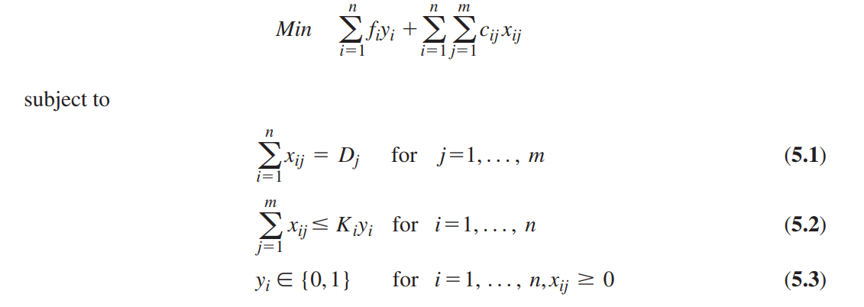

Slide 35
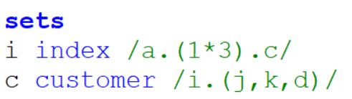
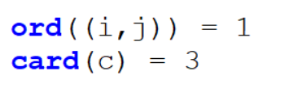

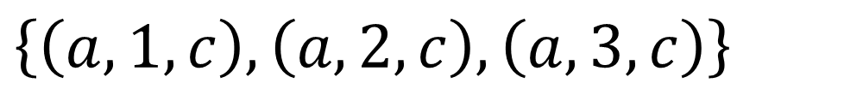
$\left\{\left(a,1,c\right),\left(a,2,c\right),\left(a,3,c\right)\right\}$
$$\left\{\left(i,j\right),\left(i,k\right),\left(i,d\right)\right\}$$

Slide 36
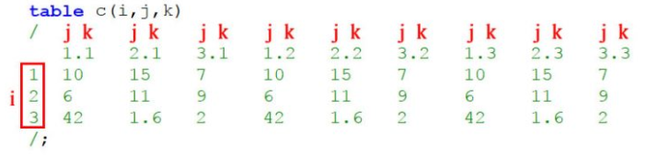

Data (Scalars, Parameters, Tables)

Slide 37
حلقه های تکرار و شرطی
If (شرط ,
دستورات ;
Elseif (شرط ,
دستورات
.
.
Else
دستورات;
);
Loop(اندیس,
دستور1;
دستور 2;
.
.
);

Slide 38
حلقه های تکرار و شرطی
For (a = start to finish, step,
دستورات;
);
While(شرط, دستورات;
);

Slide 39
تولید پارامترهای تصادفی
200 عدد تصادفی نرمال با میانگین 20 و انحراف معیار 5 ایجاد و نمایش دهید.
30 عدد تصادفی یکنواخت در بازه(20 و40) ایجاد و ماکزیمم آن را بدست آورید.
پارامتر b را بین (20و30) با گام 2 واحد ایجاد و نمایش دهید.
یک مقدار تصادفی نرمال با میانگین 20 و انحراف معیار 5 ایجاد کرده اگر این عدد ایجاد شده کوچکتر و مساوی 20 باشد مقدار صفر و اگر بزرگتر از 20 باشد مقدار یک را در خروجی نمایش دهد.

Slide 40
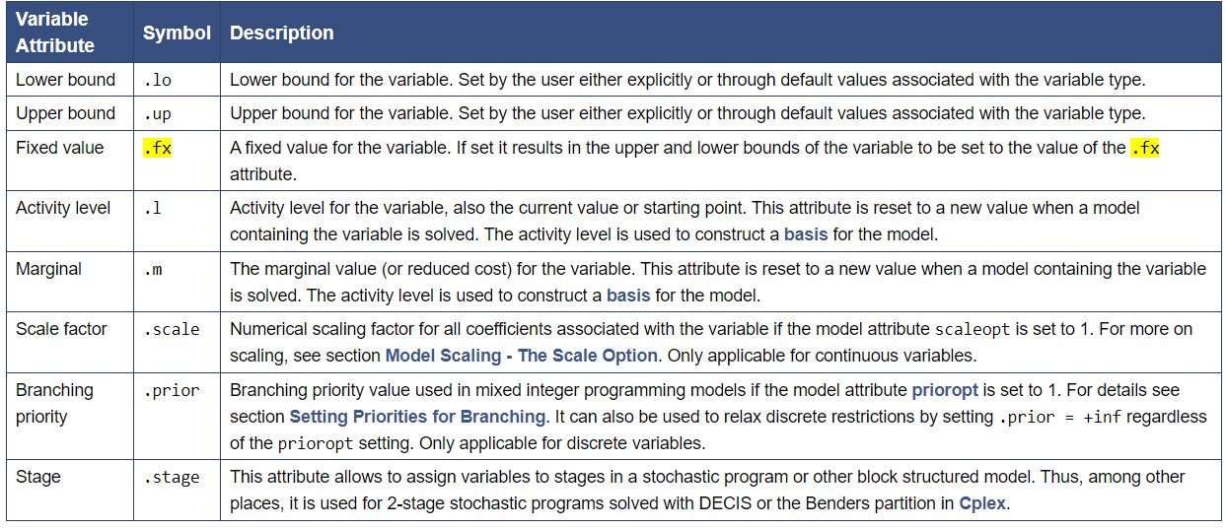
Variable Attributes

Slide 41
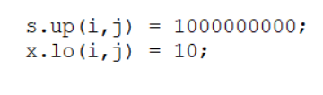


Assignment of Variable Bounds and/or Initial Values (optional)

Slide 42

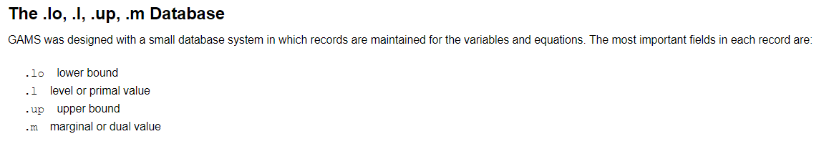
Display Statements (optional)

Slide 43
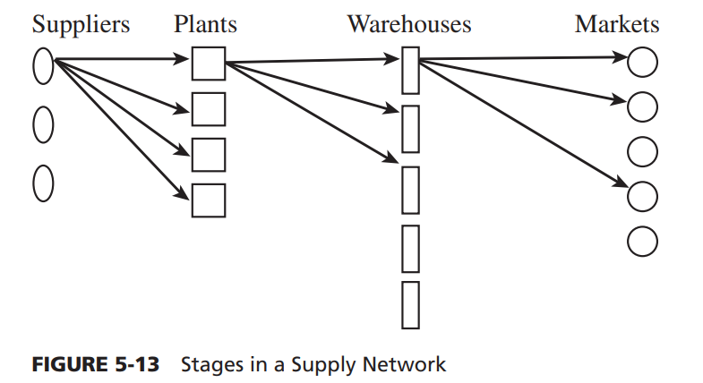
LOCATING PLANTS AND WAREHOUSES SIMULTANEOUSLY

Slide 44
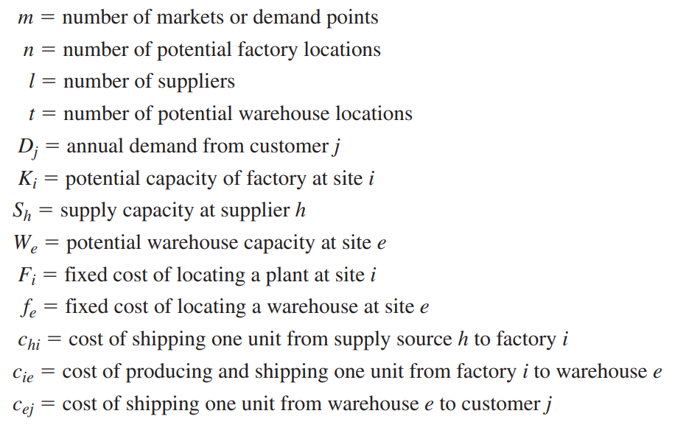
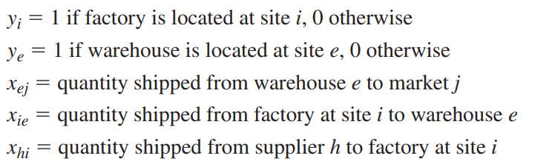

Slide 45
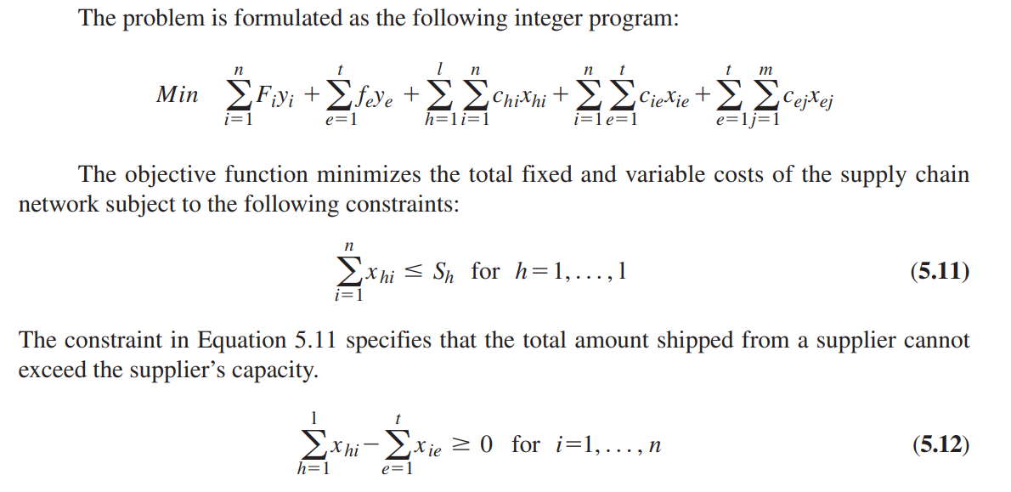

Slide 46
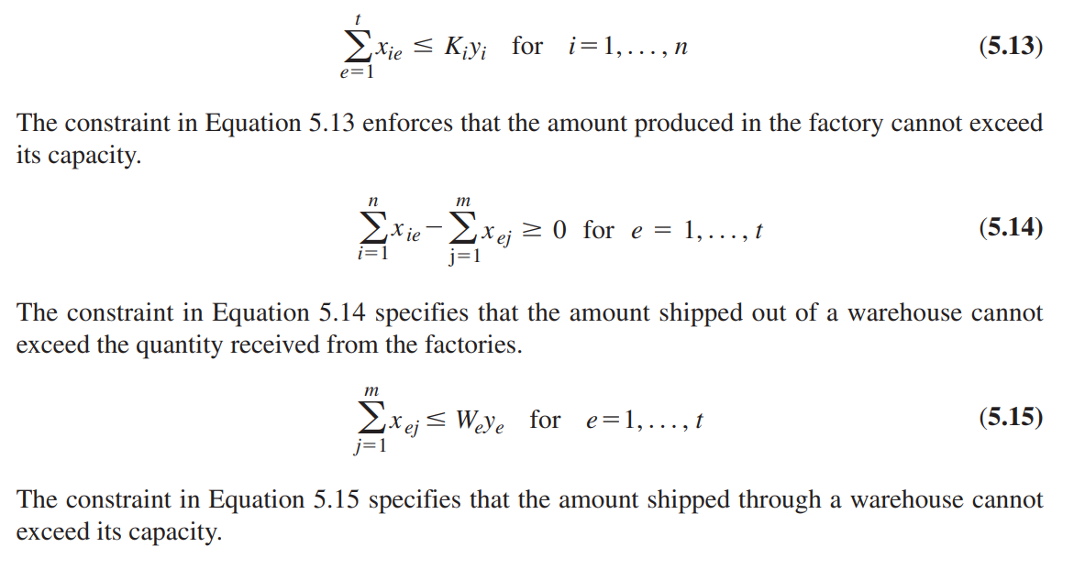

Slide 47
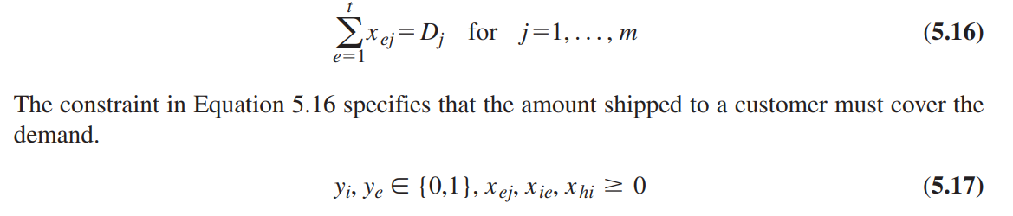

Slide 48
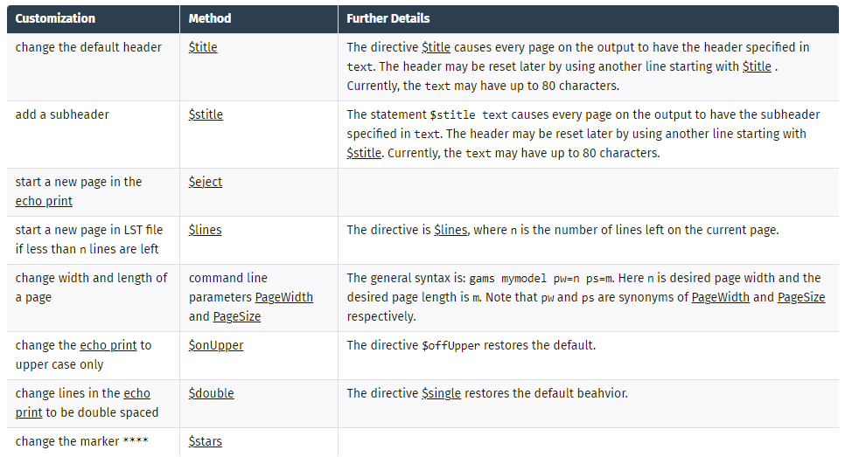
Customization that changes the output layout

Slide 49
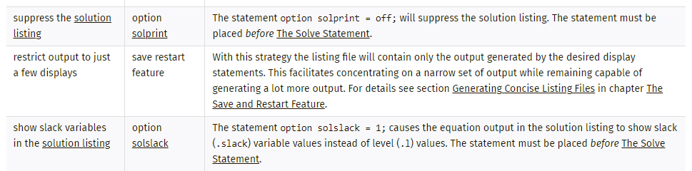
Customization that changes the output layout

Slide 50
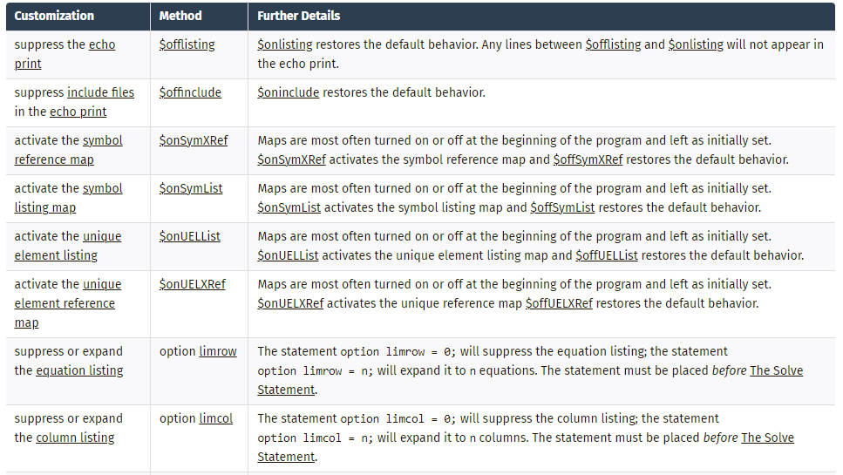

Slide 51
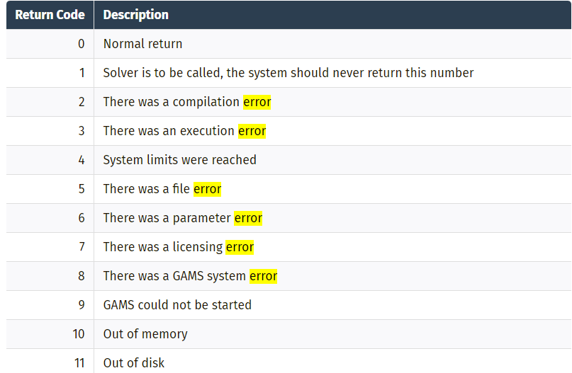
خطاها

Slide 52
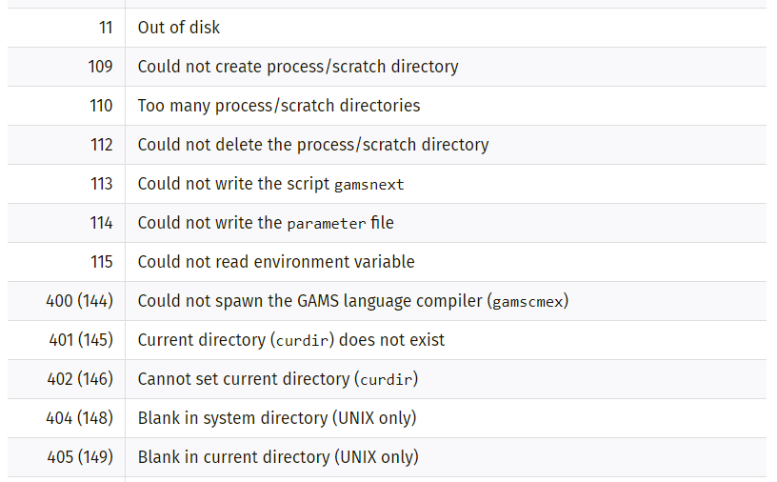

Slide 53
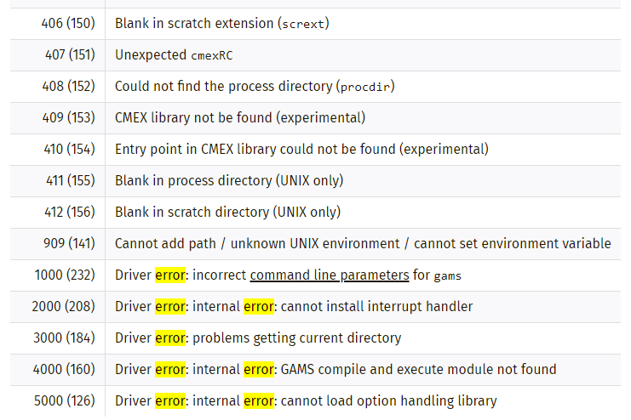

Slide 54
مسئله جمع آوری شیر
یک شرکت فرآوری شیر نیاز به جمع آوری شیر از بیست مزرعه و تحویل آنها به انبار را دارد. شرکت، تانکری با ظرفیت حمل 80000 لیتر شیر دارد. یازده تا از مزرعه ها کوچک هستند و لازم است شیر آنها یک روز در میان جمع آوری شود. نه مزرعه باقیمانده به جمع آوری روزانه شیر نیاز دارند. موقعیت مزرعه ها نسبت به انبار(شماره 1) در جدول 12-15 همراه با اطلاعات مربوط داده شده است.
مسیر بهینه تانکر را با در نظر گرفتن الزامات زیر بیابید:
هر روز به مزارع بزرگ مراجعه کند.
یک روز در میان به مزارع کوچک مراجعه کند.
در حد ظرفیت خود کار کند.

Slide 55


Slide 56


Slide 57


Slide 58



Slide 59


Slide 60

حذف زیر تور

Slide 61


مدل های چند هدفه

Slide 62


Slide 63




Slide 64


Slide 65


Slide 66


روش معیار جامع
$$\max{z_{1}}=f_{1}(x)$$
$$\min{z_{2}}=f_{2}(x)$$
$${s.t: g}_{i}\left(x\right)>0$$
$$\min{z_{3}}=\frac{z_{1}^{∗}−f_{1}(x)}{z_{1}^{∗}}+\frac{f_{2}\left(x\right)−z_{2}^{∗}}{z_{2}^{∗}}$$
$${s.t: g}_{i}\left(x\right)>0$$

Slide 67


روش اپسیلون محدودیت
$$\max{z_{1}}=f_{1}(x)$$
$$\min{z_{2}}=f_{2}(x)$$
$${s.t: g}_{i}\left(x\right)>0$$
$$\max{z_{1}}=f_{1}(x)$$
$${s.t: g}_{i}\left(x\right)>0$$
$$f_{2}(x)≤Epsilon$$
$$Epsilon=N+\frac{t}{r−1}×(M−N)$$

Slide 68


Slide 69


Slide 70

تمرین4 : آنالیز حساسیت

Slide 71


